Slide 1
CM 5 - L’expansion chrétienne Ier-IIIe s. de notre ère
L1 Théologie - UE 103 EC1 Histoire de l’Église ancienne
Vendredi 25 octobre 2024
Dr Sophie Laribi Glaudel

Slide 2
Kasherout
Apostoloi

Slide 3
Celse, Véritable Discours (reconstitué à partir du Contre Celse d’Origène).
(Les chrétiens déclarent) : « Quelqu'un est-il ignorant, borné, inculte et simple d'esprit, qu'il vienne à nous hardiment !". En reconnaissant que de tels hommes sont dignes de leur dieu, ils montrent bien qu'ils ne veulent et ne savent gagner que les niais, les âmes viles et imbéciles, des esclaves, des pauvres femmes et des enfants (...) On voit des cardeurs de laine, des foulons, des gens de la dernière ignorance et dénués de toute éducation, qui, en présence de leur maîtres, hommes d'expérience et de jugement, ont bien garde d'ouvrir la bouche. (...) »

Slide 4
I. Allez, enseignez toutes les Nations…
1. Les Douze et les Sept

Slide 5
Shavouot

Slide 6
Le martyr d’Étienne. Actes 6, 8-12
8 Plein de grâce et de puissance, Etienne opérait des prodiges et des signes remarquables parmi le peuple. 9 Mais, sur ces entrefaites, des gens de la synagogue dite des Affranchis, avec des Cyrénéens et des Alexandrins, des gens de Cilicie et d’Asie, entrèrent en discussion avec Etienne 10 et, comme ils étaient incapables de s’opposer à la sagesse et à l’Esprit qui marquaient ses paroles, 11 ils subornèrent des gens pour dire : « Nous l’avons entendu prononcer des paroles blasphématoires contre Moïse et contre Dieu. » 12 Ils ameutèrent le peuple, les anciens et les scribes, se saisirent d’Etienne à l’improviste et le conduisirent au Sanhédrin.

Slide 7
Actes 7, 53-60
(…) Vous aviez reçu la Loi promulguée par des anges, et vous ne l’avez pas observée. » Ces paroles les exaspérèrent et ils grinçaient des dents contre Etienne. Mais lui, rempli d’Esprit Saint, fixait le ciel : il vit la gloire de Dieu et Jésus debout à la droite de Dieu. « Voici, dit-il, que je contemple les cieux ouverts et le Fils de l’homme debout à la droite de Dieu. » Ils poussèrent alors de grands cris, en se bouchant les oreilles. Puis, tous ensemble, ils se jetèrent sur lui, l’entraînèrent hors de la ville et se mirent à le lapider. Les témoins avaient posé leurs vêtements aux pieds d’un jeune homme appelé Saul. Tandis qu’ils le lapidaient, Etienne prononça cette invocation : « Seigneur Jésus, reçois mon esprit. » Puis il fléchit les genoux et lança un grand cri : « Seigneur, ne leur compte pas ce péché. » Et sur ces mots il mourut.

Slide 8
Philippe évangélise la Samarie et la Césarée Maritime. Actes 8, 1-8
En ce jour-là éclata contre l’Eglise de Jérusalem une violente persécution. Sauf les apôtres, tous se dispersèrent dans les contrées de la Judée et de la Samarie. Des hommes pieux ensevelirent Etienne et firent sur lui de belles funérailles. Quant à Saul, il ravageait l’Eglise ; il pénétrait dans les maisons, en arrachait hommes et femmes, et les jetait en prison. Ceux donc qui avaient été dispersés allèrent de lieu en lieu, annonçant la bonne nouvelle de la Parole.
C’est ainsi que Philippe, qui était descendu dans une ville de Samarie, y proclamait le Christ. Les foules unanimes s’attachaient aux paroles de Philippe, car on entendait parler des miracles qu’il faisait et on les voyait. Beaucoup d’esprits impurs en effet sortaient, en poussant de grands cris, de ceux qui en étaient possédés, et beaucoup de paralysés et d’infirmes furent guéris. Il y eut une grande joie dans cette ville.

Slide 9
Actes 8, 26-40
L’ange du Seigneur s’adressa à Philippe : « Tu vas aller vers le midi, lui dit-il, sur la route qui descend de Jérusalem à Gaza ; elle est déserte. » Et Philippe partit sans tarder. Or un eunuque éthiopien, haut fonctionnaire de Candace, la reine d’Ethiopie, et administrateur général de son trésor, qui était allé à Jérusalem en pèlerinage, retournait chez lui ; assis dans son char, il lisait le prophète Esaïe. L’Esprit dit à Philippe : « Avance et rejoins ce char. » Philippe y courut, entendit l’eunuque qui lisait le prophète Esaïe et lui dit : « Comprends-tu vraiment ce que tu lis ? » – « Et comment le pourrais-je, répondit-il, si je n’ai pas de guide ? » Et il invita Philippe à monter s’asseoir près de lui.
(….)
S’adressant à Philippe, l’eunuque lui dit : « Je t’en prie, de qui le prophète parle-t-il ainsi ? De lui-même ou de quelqu’un d’autre ? » Philippe ouvrit alors la bouche et, partant de ce texte, il lui annonça la Bonne Nouvelle de Jésus. Poursuivant leur chemin, ils tombèrent sur un point d’eau, et l’eunuque dit : « Voici de l’eau. Qu’est-ce qui empêche que je reçoive le baptême ? » Il donna l’ordre d’arrêter son char ; tous les deux descendirent dans l’eau, Philippe et l’eunuque, et Philippe le baptisa. Quand ils furent sortis de l’eau, l’Esprit du Seigneur emporta Philippe, et l’eunuque ne le vit plus, mais il poursuivit son chemin dans la joie. Quant à Philippe, il se retrouva à Azôtos et il annonçait la Bonne Nouvelle dans toutes les villes où il passait jusqu’à son arrivée à Césarée

Slide 10
2. Paul
Saul / Paulos
Gamaliel

Slide 11
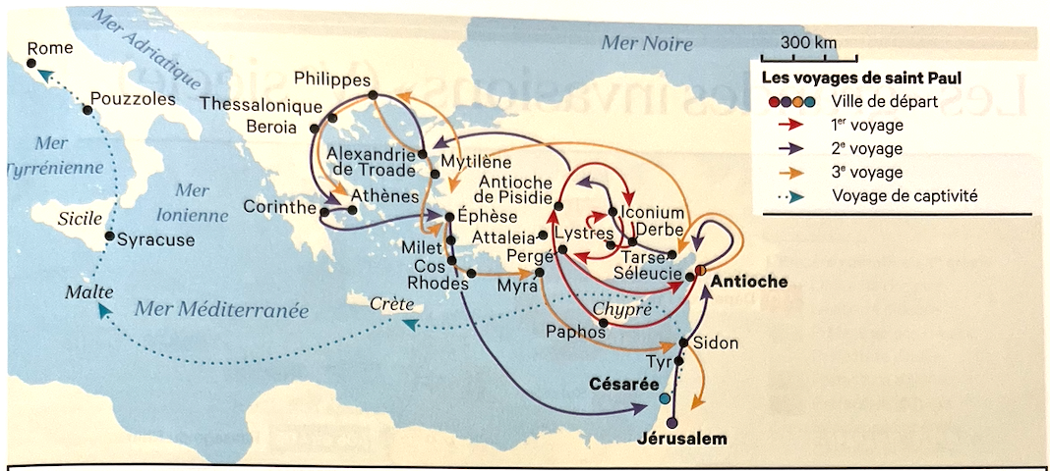
Les voyages de Paul

Slide 12
3. Géographie des voyages apostoliques

Slide 13
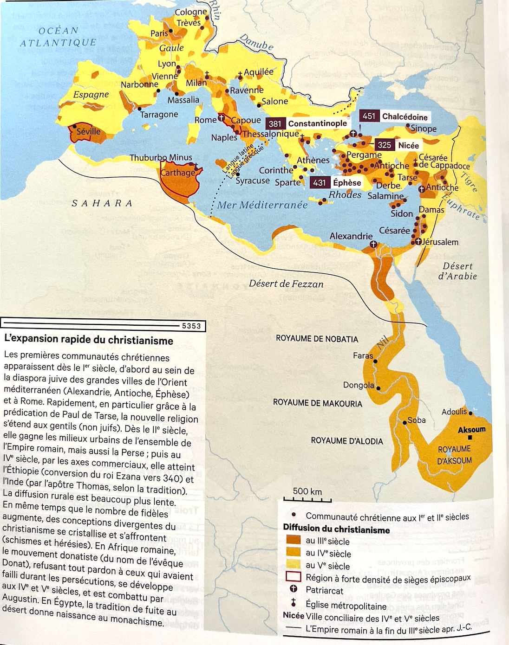

Slide 14
Vers l’Orient
→ Asie Mineure
Antioche
Éphèse

Slide 15
Actes 11, 19-26
Cependant ceux qu’avait dispersés la tourmente survenue à propos d’Etienne étaient passés jusqu’en Phénicie, à Chypre et à Antioche, sans annoncer la Parole à nul autre qu’aux Juifs. Certains d’entre eux pourtant, originaires de Chypre et de Cyrène, une fois arrivés à Antioche, adressaient aussi aux Grecs la Bonne Nouvelle de Jésus Seigneur.
(…)
Barnabas partit alors chercher Saul à Tarse, il l’y trouva et l’amena à Antioche. Ils passèrent une année entière à travailler ensemble dans cette Eglise et à instruire une foule considérable. Et c’est à Antioche que, pour la première fois, le nom de « chrétiens » fut donné aux disciples.

Slide 16
Vers l’Orient
→ Asie Mineure
Cappadoce et Arménie
→ Grégoire l’Illuminateur

Slide 17
Vers l’Orient
→ Proche et Moyen Orient
Aelia Capitolina
Justin, martyr < Naplouse
Origène, Césarée

Slide 18
Vers l’Orient
→ Proche et Moyen Orient
Arabie = Jordanie
Pella = Tabaqat Fahil
Elkasaïtes
Helkasaï
nazôréens

Slide 19
Vers l’Orient
→ Proche et Moyen Orient
Phénicie
Tyr
Sidon
Beyrouth
Damas

Slide 20
Vers l’Orient
→ Proche et Moyen Orient
Syrie
Antioche
Ignace d’Antioche, martyr
Docétistes
Gnostiques
valentiniens

Slide 21
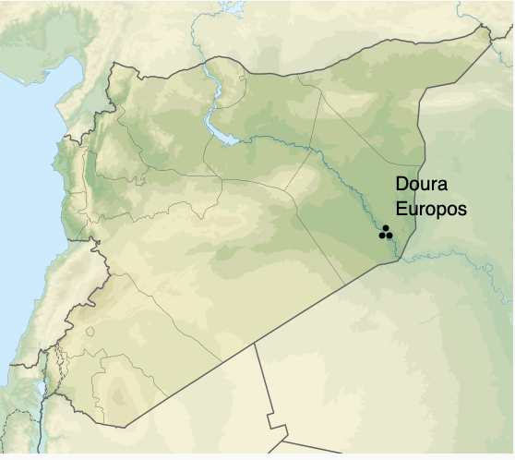
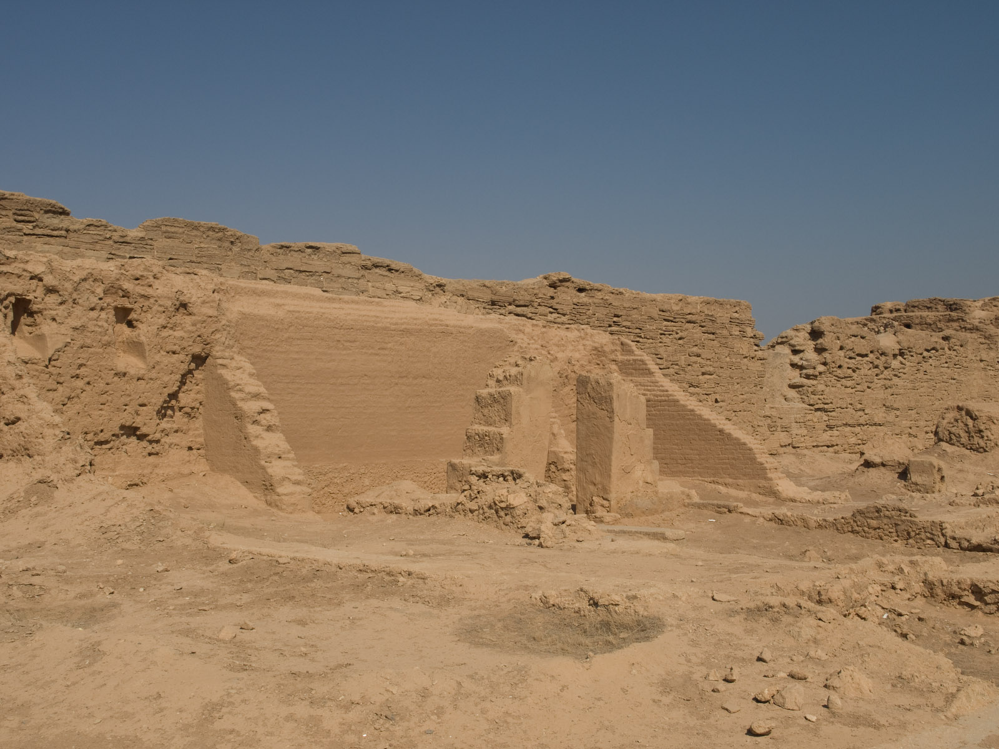
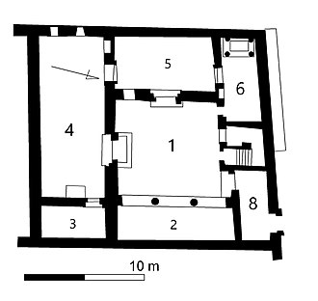
Domus Ecclesiae, Doura Europos

Slide 22
Vers l’Orient
→ Proche et Moyen Orient
Mésopotamie
Edesse
Abgar VIII
Syriaque
Peshitta
Vetus Syra

Slide 23
Vers l’Orient
→ Proche et Moyen Orient
Perse et Inde
Shaûr II
Varham Ier
Barthélémy et Thomas
→ Malabar

Slide 24
Vers l’Orient
→ Égypte
Nag Hammadi

Slide 25
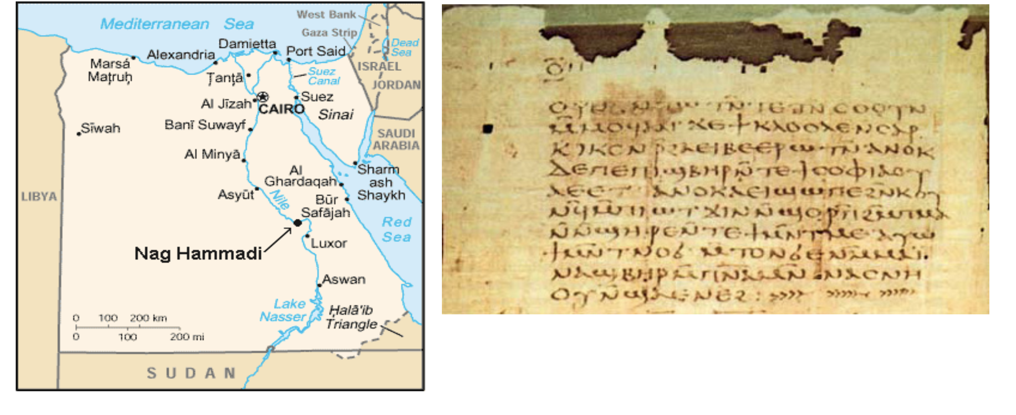
Les codices de Nag Hammadi, Égypte

Slide 26
Vers l’Orient
→ Égypte
Égypte
Nag Hammadi
Hermétisme
Hermès Trismégiste
Hermetica
Clément et Denysd’Alexandrie
Fayoum
Dèce, 249

Slide 27
Vers l’Orient
→ Cyrénaïque
Cyrène

Slide 28
Vers l’Orient
→ Grèce et Thrace
Grèce et Thrace
Athènes
Corinthe
Philippes
Thessalonique
Crète
Aristide, Apologie, vers 130
Athénagore, Supplique au sujet des chrétiens, 177

Slide 29
Vers l’Occident
→ Rome
Clément de Rome
Épiscopat monarchique

Slide 30
Trophées des Apôtres, Rome
Τρόπαιον, victoire
Basilique Saint-Pierre et Basilique Saint-Paul-hors-les-Murs
* Identification par les archéologues de la tombe de saint Pierre en 1950 et analyses paléoanthropologiques dans les années 1960.

Slide 31

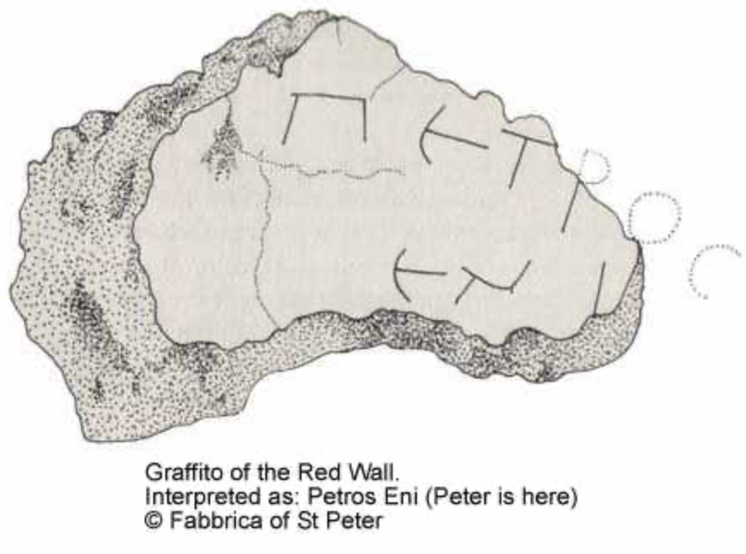
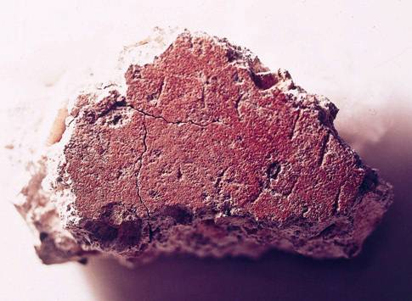

Slide 32
Vers l’Occident
→ Rome
Clément de Rome
Épiscopat monarchique
Lettre évêque Cornelius, 250
46 prêtres
7 diacres,
7 sous diacres,
42 acolytes,
52 exorcistes,
des lecteurs et des portiers
+ subsistance de 1500 veuves et autres pauvres.

Slide 33
Vers l’Occident
→ Italie
Naples
Syracuse

Slide 34
Vers l’Occident
→ Gaule
Saturnin de Toulouse
117, Lettre de la communauté de Lyon et de Vienne aux chrétiens de Phrygie,
Eusèbe de Césarée
314 : 16 évêques au Concile d’Arles

Slide 35
Vers l’Occident
→ Afrique
Interrogatoire des martyrs de Scilli, 180
Tertullien 197/220
Carthage
Cyprien de Carthage 248/259
Schisme donatiste

Slide 36
Vers l’Occident
→ Espagne
Lettre de Cyprien de Carthage à l’évêque de Mérida et Saragosse.

Slide 37
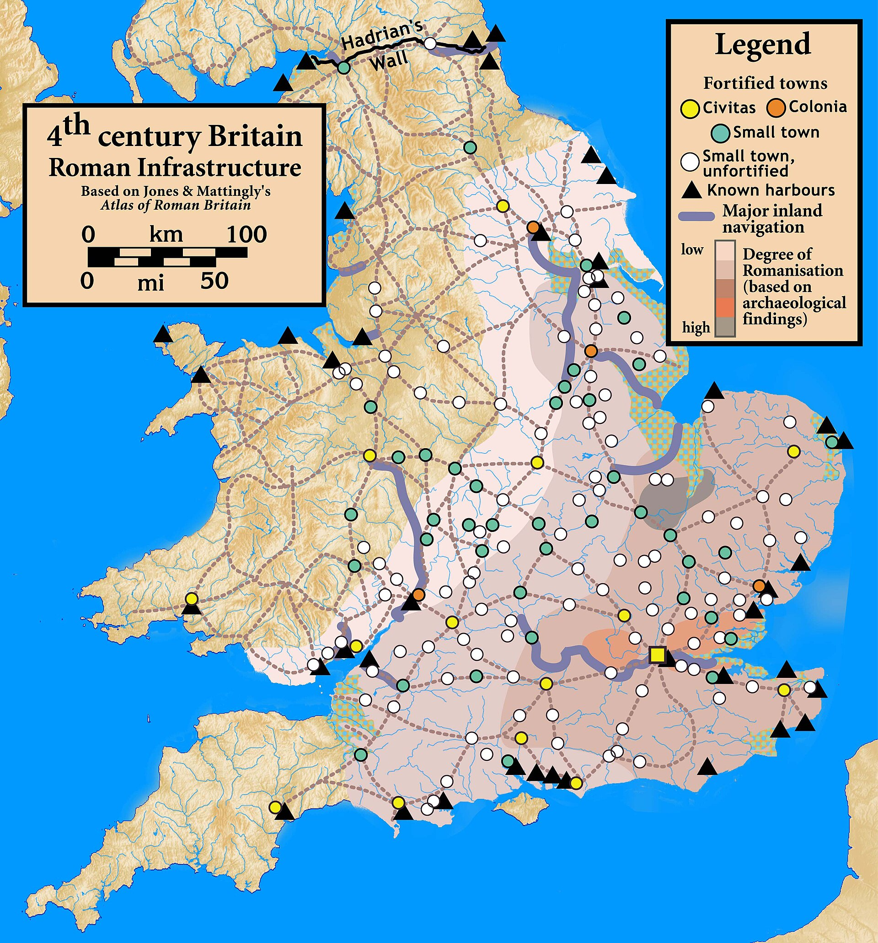
Vers l’Occident
→ Bretagne
3 évêques au Concile d’Arles

Slide 38
Vers l’Occident
→ Danube
Salona, Croatie.
Irénée de Sirmium (Hongrie)

Slide 39
II. Organisation et sociologie des premières communautés chrétiennes

Slide 40
Organisation
Presbytéroi
Épiscopos
Lettres d’Ignace d’Antioche

Slide 41
Municius Felix, Octauius.
Celse, Discours véritable, vers 180 → Origène, Contre Celse, vers 240

Slide 42
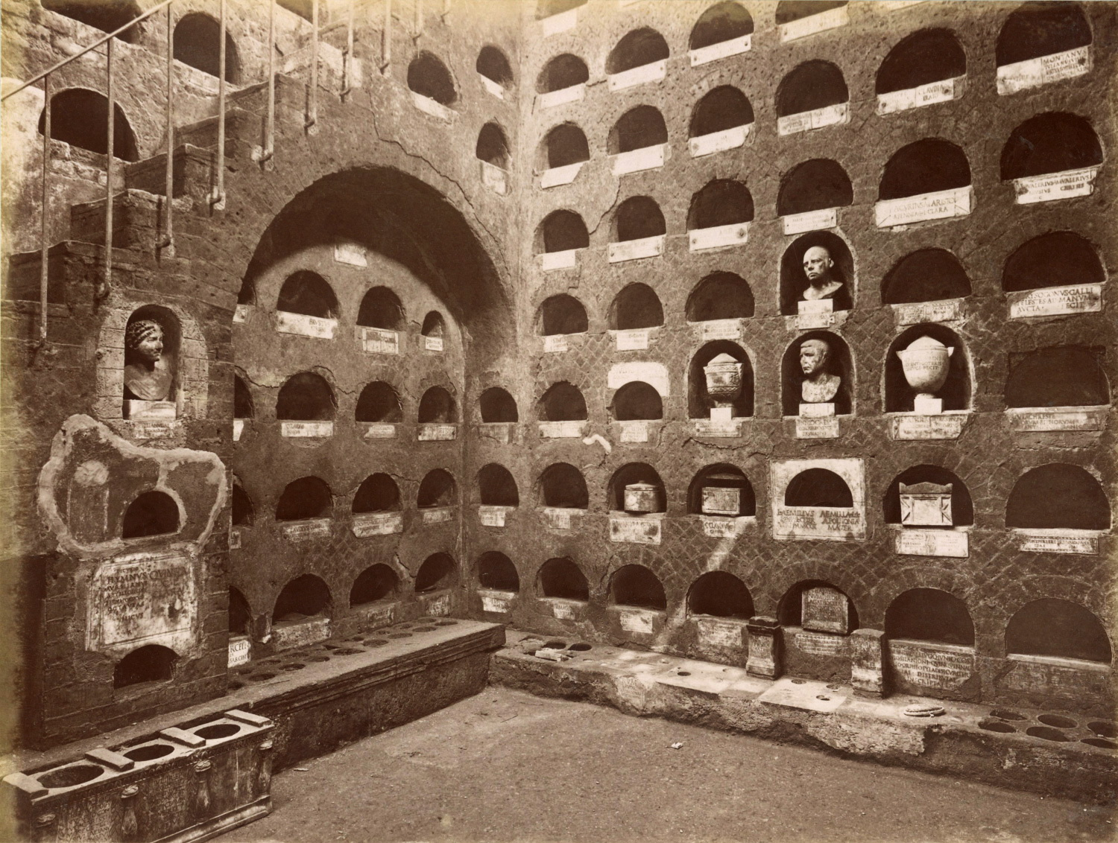
Columbarium. Rome, Vigna Codini.

Slide 43
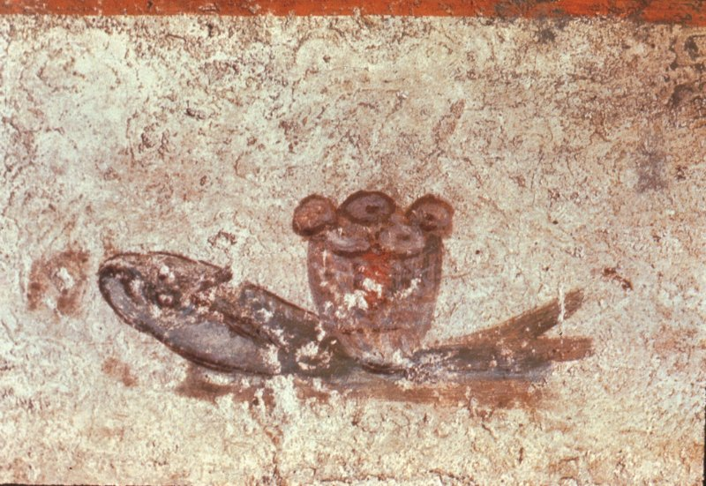
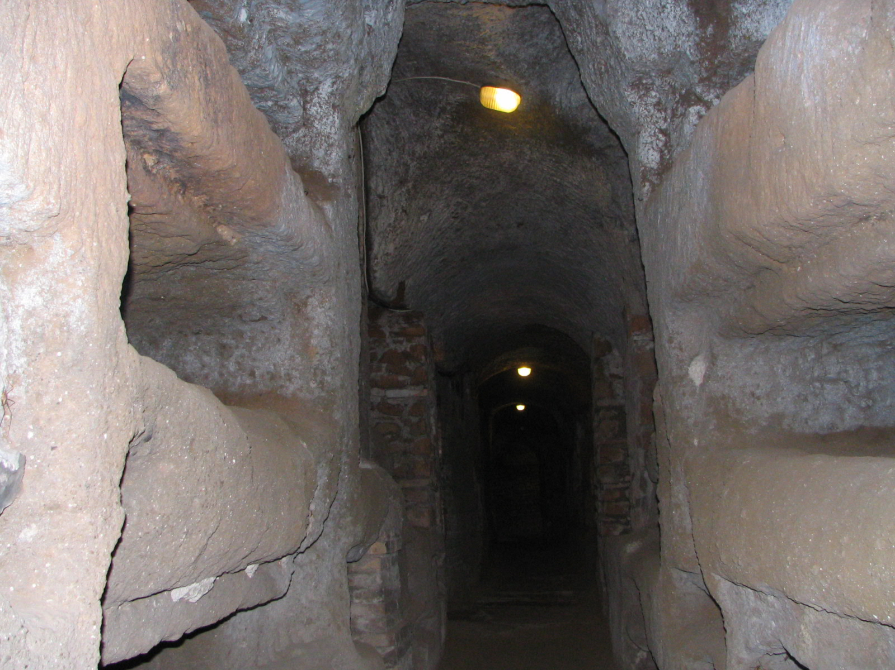
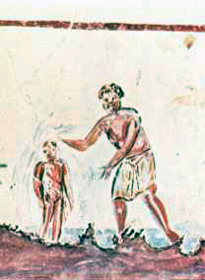
Catacombe de Saint-Callixte, Rome.

Slide 44
2. Recrutement

Slide 45
Luc 8, 1-3
Or, par la suite, Jésus faisait route à travers villes et villages ; il proclamait et annonçait la bonne nouvelle du Règne de Dieu. Les Douze étaient avec lui, et aussi des femmes qui avaient été guéries d’esprits mauvais et de maladies : Marie, dite de Magdala, dont étaient sortis sept démons, Jeanne, femme de Chouza, intendant d’Hérode, Suzanne et beaucoup d’autres qui les aidaient de leurs biens.

Slide 46
Flavia Domitilla
Eusèbe de Césarée, Histoire Ecclésiastique, III, 18.
Dans ces temps-là, l'enseignement de notre foi était tellement éclatant que même les historiens étrangers à notre doctrine n'hésitent pas à rapporter dans leurs histoires la persécution et les témoignages qui y furent rendus; ils en ont indiqué la date très exactement, et ils racontent que la quinzième année de Domitien, Flavia Domitilla fille d'une sœur de Flavius Clemens, un des consuls de Rome à cette date, fut elle aussi, avec un très grand nombre d'autres, reléguée dans l'île Pontia par punition, à cause du témoignage (rendu) au Christ

Slide 47
